Slide 1
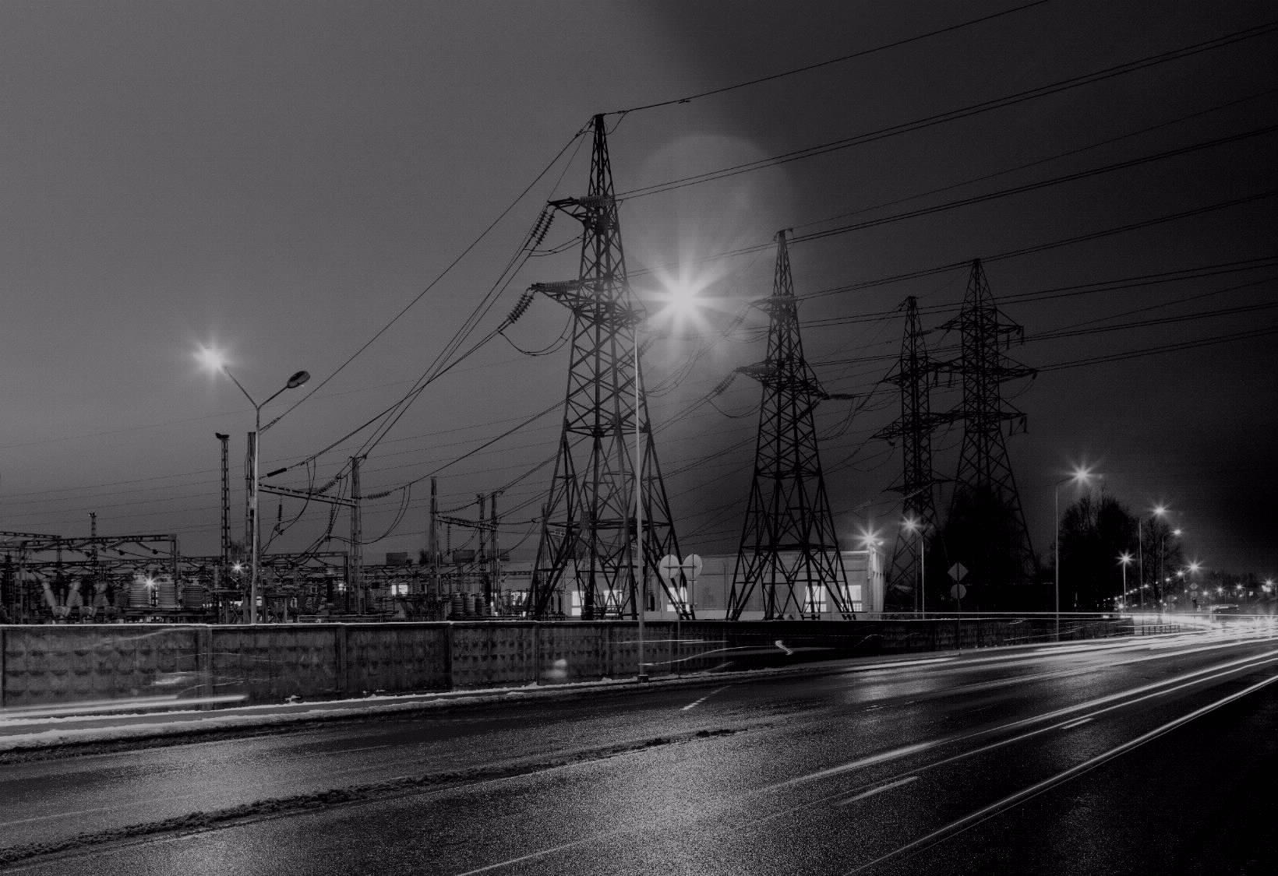
Par ražotāju pieslēgumiem pārvades tīklam

Slide 2
Esošās situācijas īss skaidrojums
Dati uz 07.09.2022
Rezervētā jauda: 3761,95 MW
Pieprasītā jauda: 4961,44 MW
Jaunas apakšstacijas: 24
110kV līniju pārbūve: 2*
Izsniegtas tehniskās prasības: 44
Noslēgtas vienošanās: 28
Uzsākta projektēšana: 7
Izstrādāts būvprojekts minimālā sastāvā: 2
Uzsākta būvniecība: 0
* - 2 ražotājiem 110kV EPL Brocēni – Skrunda, Skrunda – Tume pārbūve

Slide 3
Esošās situācijas īss skaidrojums
Rezervētā jauda pārsniedz LV maksimālo slodzi ~ 3 reizes. Ja visa rezervētā jauda tiks izbūvēta un ja strauji neaugs LV patēriņš, tad tīkla ierobežojumu dēļ visu jaudu izdot tīklā nebūs iespējams. To regulēs tirgus mehānisms, kas ņems vērā tīkla ierobežojumus, tai skaitā starpsavienojumos. Jau no šā gada maija brīdinām attīstītājus par šādas situācijas iespējamību.
Arvien vairāk ir situāciju, kad jaunas tehniskās prasības (TP) nevar izdot bez vienas vai vairāku elektropārvades līniju (EPL) pārbūves. TP ar šādām prasībām attīstītāji uztver kā pieslēguma atteikumu, jo EPL pārbūve (papildus a/st pārbūvei vai jaunbūvei) pārmērīgi sadārdzina pieslēgumu.
AST nešķiro un neprioritizē pieprasījumus, jo esošie noteikumi to neprasa. Nav arī objektīvu kritēriju prioritizēšanai. Pieteikumi atbilstoši šī brīža regulējumam tiek apstrādāti hronoloģiskā secībā. AST vērtē attīstītājus, noslēdzot pirmo vienošanos – tiek veiktas pārbaudes attiecībā uz sankciju sarakstiem.

Slide 4
Esošais regulējums
Jaunie Sistēmas pieslēguma noteikumi elektroenerģijas ražotājiem stājušies spēkā 01.05.2022. Tie paredz, ka PSO ir tiesības anulēt TP, ja:
ražotājs 60 dienu laikā no dienas, kad sistēmas operators nosūtījis ražotājam TP, ar sistēmas operatoru (SO) nav noslēdzis vienošanos;
SO vai ražotājs paziņojis par vienošanās vai pieslēguma līguma vienpusēju izbeigšanu;
ražotājs nepilda vienošanos noteikumus;
ražotājs trīs gadu laikā no dienas, kad SO nosūtījis ražotājam TP, ar sistēmas operatoru nav noslēdzis sistēmas pakalpojuma līgumu;
ražotājam nav spēkā esošas atļaujas elektroenerģijas ražošanas jaudu palielināšanai vai jaunu ražošanas iekārtu ieviešanai.
Ja ražotājs atkārtoti iesniedz pieteikumu attiecīgās elektrostacijas pieslēgšanai, jaunas tehniskās prasības sistēmas operators izsniedz sešu mēnešu laikā no brīža, kad iepriekšējais pieteikums atsaukts vai iepriekš izsniegtās tehniskās prasības anulētas.

Slide 5
Esošais regulējums
Vienošanās paredz ražotājiem saistošus termiņus, kurus neizpildot PSO ir tiesības anulēt TP un vienošanos:
30 dienu laikā jāpieprasa izsniegt projektēšanas uzdevumu (PU);
100 dienu laikā no PU izsniegšanas jānoslēdz līgums ar projektētāju;
90 dienu laikā no līguma ar projektētāju ir jāsaskaņo BIS būvprojekts minimālā sastāvā;
Pieslēguma līgums jānoslēdz ne vēlāk kā 2 gadu laikā;
Un citi.
ETL grozījumi paredz drošības maksu par jaudu rezervēšanu. SPRK izstrādā metodiku drošības maksas piemērošanai. Plānots, ka jaunā metodika stāsies spēkā 1. oktobrī. Drošības maksa būs jāiemaksā visiem ražotājiem, kuri nebūs uzsākuši reālus būvniecības darbus. Šobrīd nav paredzams, ka līdz gada beigām tiks uzsākti būvniecības darbi kaut vienā objektā.
Esošais regulējums ir jauns un nav sācis pilnvērtīgi darboties. Esošā (jaunā) regulējuma būtiskas problēmas nav konstatētas. Iespējams, ka 1. oktobrī ieviestā jaudas rezervēšanas maksa atrisinās lielu daļu problēmu.

Slide 6
PIESLĒGUMA

Slide 7
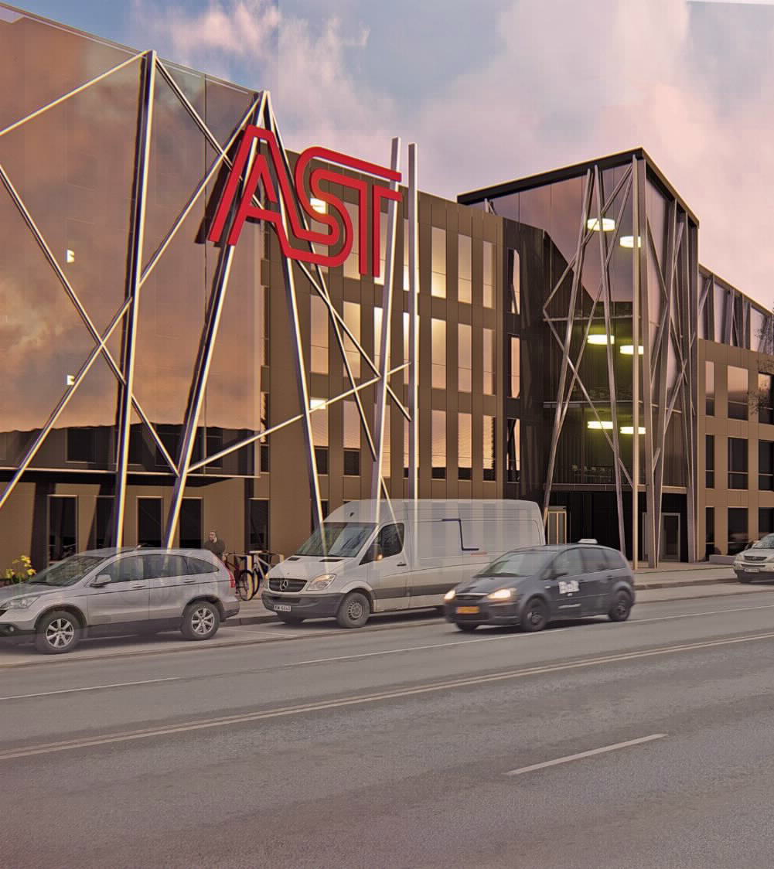
KONTAKTI
AS “Augstsprieguma tīkls”
Dārzciema iela 86, Rīga
(+371) 67728353
ast@ast.lv
www.ast.lv
Augstspriegumatikls
Augstsprieguma tīkls AS
@ast_lv
RSS
Arnis Daugulis
Valdes loceklis
arnis.daugulis@ast.lv

Slide 8
PALDIES

